Slide 1
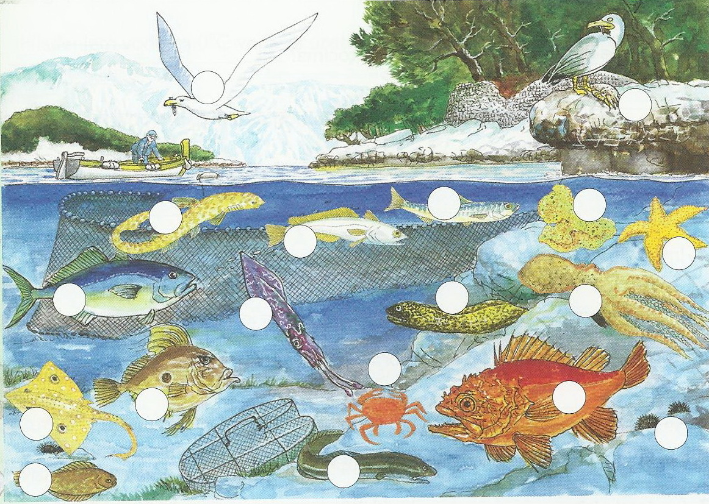
10
1
11
3
18
13
6
12
9
4
5
7
17
14
16
15
2
8

Slide 2
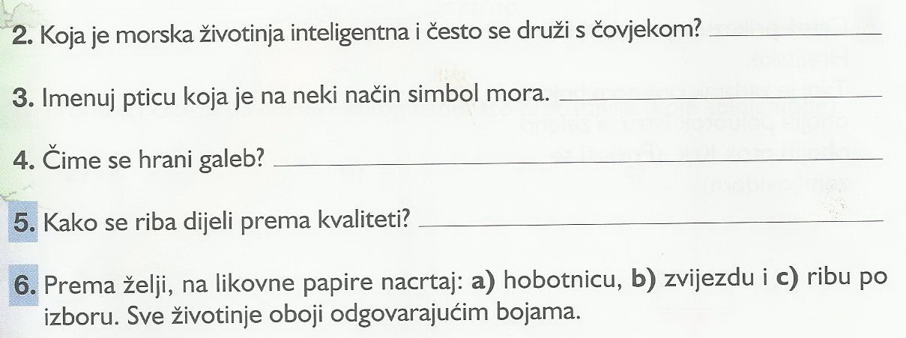
dupin
galeb
Hrani se ribom.
Bijela i plava riba

